Slide 1
СУЂЕЊЕ И ОСУДА ПРЕД ПИЛАТОМ

Slide 2
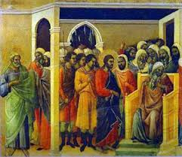
Спаситеља су прво извели пред јеврејске судије.
Лажни свједоци говорили су многе неистине о Христу.
Кајафа је упитао Исуса: „ Да ли си ти Христос, Син Божји?“
Господ му одговори: „Сам си рекао да сам Син Божји!“
Тада судије и лажни свједоци повикаше да је Христос заслужио смрт.

Slide 3
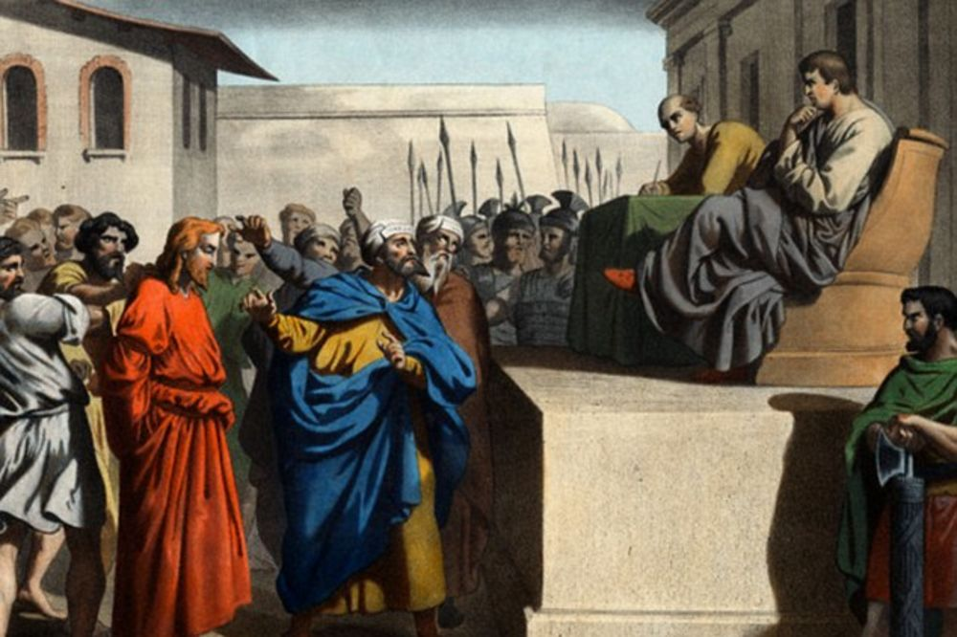
Исуса су одвели пред римског управитеља Понтија Пилата.
Испитавши Христа Понтије Пилат рече да он на њему не види никакве кривице.
Пилат им понуди да због празника Пасхе ослободи једног од осуђеника, желећи да то буде Христос.
Јеврејске старјешине наговорише окупљени народ да узвикују име разбојника Вараве.
Пилат опра руке од кривице према Христу, осуди га на смрт и нареди да се разапне на крст.

Slide 4
Обој илустрацију и означи ТАЧНО/НЕТАЧНО у уџбенику на страни 57!
У радној свесци ријеши задатке на страни 29 !

